Slide 1
深度学习基本环境配置
详细说明与指导
DanferWang
2020年4月

Slide 2
目录
Python-实现深度学习算法的编程语言
下载python3.7
安装python3.7
PyCharm-强大的python集成开发环境
PyCharm的简单配置
Anaconda-最著名的数据科学平台
Anaconda安装
Anaconda配置
PyCharm的完成配置

Slide 3
Python-实现深度学习算法的编程语言
Python 是近乎自然语言的解释型程序设计语言，鉴于他的可读性强，规范约束较少，丰富的第三方库，参考资源广泛等显著优势，python成为了学习和研究人工智能，特别是深度学习算法中最基础也是最热门的工具。
Python 的最新稳定大版本是3.8，但是鉴于TensorFlow、Keras、Torch等常见深度学习框架主流支持稳定版本为python 3.7，因此以python3.7作为基础语言配置

Slide 4
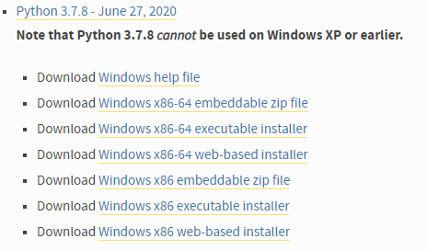


下载python3.7
Python 的官网：https://www.python.org/，是被广泛学习python语言的同学们忽视的超级超级强大的网站，上面有下载、文档、入门学习、社区问答、甚至是著名工程、下载安装第三方库也可以在这里进行。
有不同的版本和操作系统可以选择下载安装：
Windows （env中有） Linux Mac OS

Slide 5
安装python3.7
执行python-3.7.8-amd64.exe
注意一些选项：以下两个必须一定选上，其他的无所谓，想点就点吧
add python to PATH （将python加入环境变量）
Install pip （安装pip）
选择一个你记得住的安装路径，方便开发环境的配置，建议纯英文路径

Slide 6
PyCharm-强大的python集成开发环境
官方网站（科学上网）：https://www.jetbrains.com/pycharm/
PyCharm是python程序开发最友好的、功能最强大的IDE之一，这家公司JetBrains的其他产品在业界也有着非常好的口碑，java开发、html设计与开发都会用到这家的东西。
选用PyCharm最主要的原因除了便捷的环境配置和友好的开发界面，还有一点是他兼容匹配了Anaconda（下一步要安装的）管理方案。
安装包在env中也有了，执行即可。

Slide 7
PyCharm的简单配置
为了方便（偷懒），在配置PyCharm之前，我们先来安装Anaconda。
实际上，PyCharm为我们提供一个虚拟的python开发环境，只不过这个环境过于原始，太过简单，很多东西需要我们接着手动配，大家闲来可以自己学习一下。
直接用Anaconda的环境省去了很多数据科学和深度学习统一的配置步骤。

Slide 8
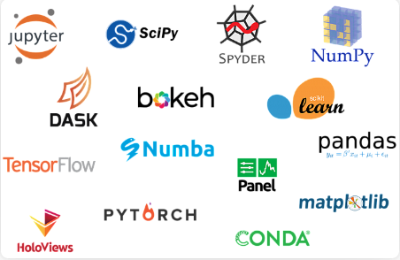
Anaconda-最著名的数据科学平台
官方网站（科学上网）：https://www.anaconda.com/
env中有安装包
Anaconda是致力于数据科学的一整套服务体系平台，（红色我们要用；绿色我们暂时用不到）包括开发环境、第三方库管理、开源项目管理、企业级解决方案，提供了python、R语言支持，包含了这么多机器学习相关工具：

Slide 9
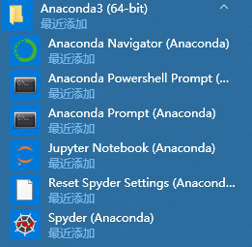

Anaconda安装
实际上，安装Anaconda的同时，会附带安装Python，也就是说之前安装的Python3.7的多余的，那当然不是了！！！如果仔细观察可以发现，从安装Anaconda的详细信息中得知，Anaconda会在计算机系统环境变量中找寻python的路径，会在python解释器同目录下安装conda命令，这也就是在安装python3.7时必须一定要add python to PATH的原因。
安装好后，其实就有一个这个：
点击这个进入配置界面：

Slide 10
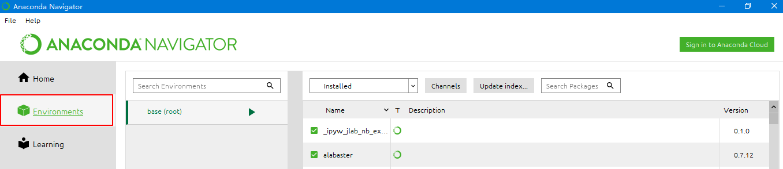
Anaconda配置
点击执行后，会不断弹出黑底命令提示符界面，不要管他
然后就能看到非常好看的用户界面了，其中jupyter notebook是自带安装好的，这也是一款非常好用的python编写与执行环境，是佳宝同学推荐过的，可以学一手。
其实我们用Anaconda最主要的还是虚拟环境支持和包管理，此时默认只有base（root）环境，我们应当创建一个适合我们的环境：

Slide 11
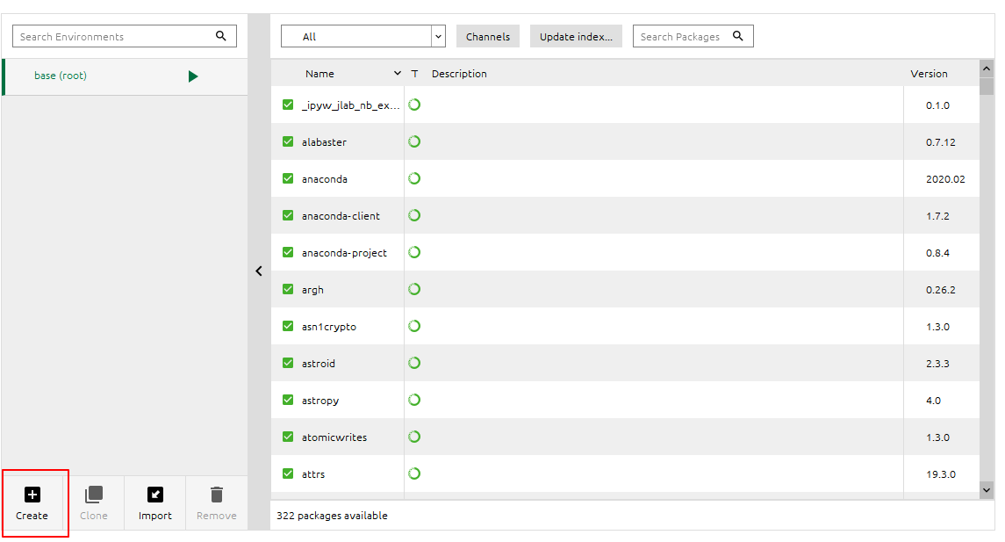
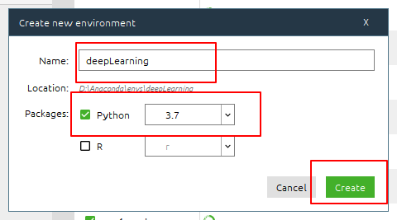
Anaconda配置
base（root）一般是不允许直接更改的，为了方便管理我们所需要的库，创建一个新的环境deepLearning，这可能需要一段时间：

Slide 12
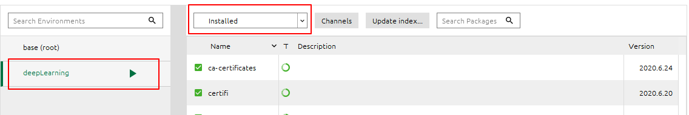
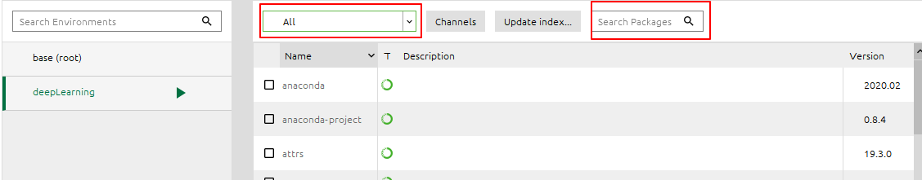
Anaconda配置
我们常用的机器学习深度学习的库（也就是包），通常在上张片子的图片里的Environment中管理。
这显示的是已安装的:
点到全部，来安装或者升级我们需要的库：

Slide 13
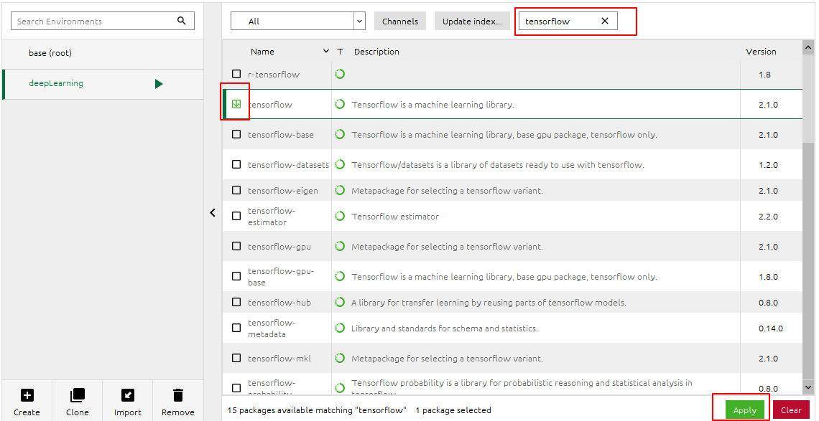
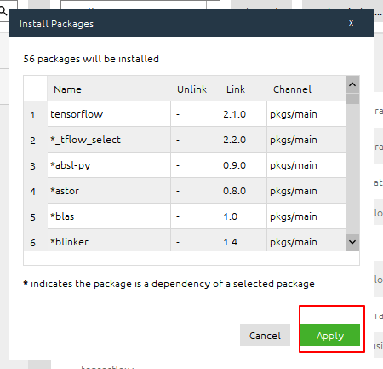
Anaconda配置-TensorFlow
我们需要的库，请搜索安装，可能会出现搜索不到的问题，请科学上网：首先安装TensorFlow

Slide 14
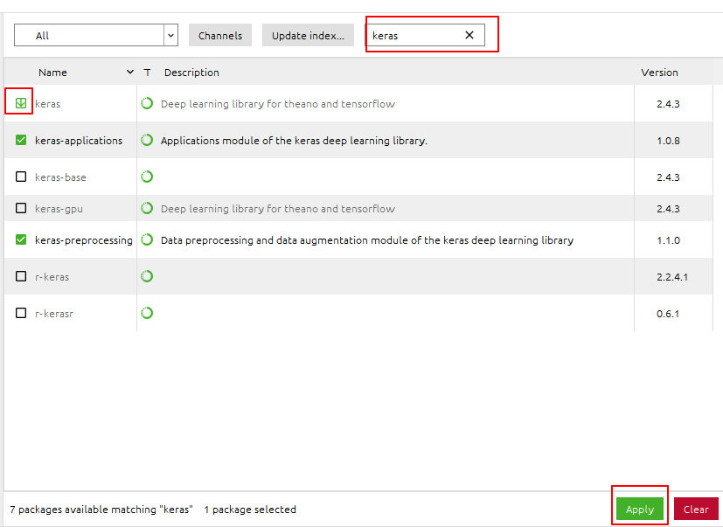
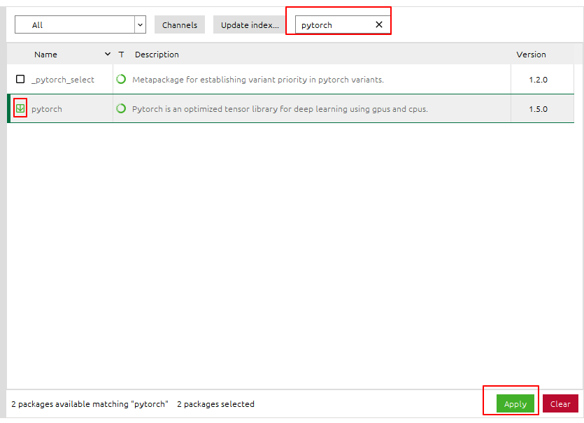
Anaconda配置-Keras、PyTorch
其次，相同的方法安装Keras、PyTorch。
如果仔细观察可以发现，Keras有些应用已经被安装了，这是TensorFlow的功劳。

Slide 15
深度学习库-方便我们实现复杂算法
当今深度学习非常热门，应运而生了许多方便人们开发的工具集（kits），也已进一步的拉低人工智能入门门槛：会英语的都会 搭深度神经网络。
那么我们做深度学习，就是要在掌握这些工具方法的基础上，深究算法本质，才能更好的调整参数、优化模型。那么这个片子的目的就是先学会安装、配置、简单了解这几个我们用的包都是干嘛的。
接下来的片子里介绍的就是最常用三个库，如要安装别的库，方法都教给你了。

Slide 16
TensorFlow-Google敲响深度学习大门
TensorFlow是由Google开发的深度学习框架，他是现在最流行的一种深度学习工具，我们后续的研究都是在以TensorFlow为开发工具为基础的。
他是众多更高层封装工具集（库、包）的后端实现。
推荐关注TensorFlow的官方微信公众号。
TensorFlow官方网站：https://www.tensorflow.org/?hl=zh-cn

Slide 17
Keras、PyTorch-高级封装
这两个库都是进一步封装TensorFlow的深度学习工具，这两个实际上不分伯仲，都是简单易上手的构建网络、调整参数的工具。
Keras 官方网站：https://keras.io/
PyTorch官方网站：https://pytorch.org/

Slide 18
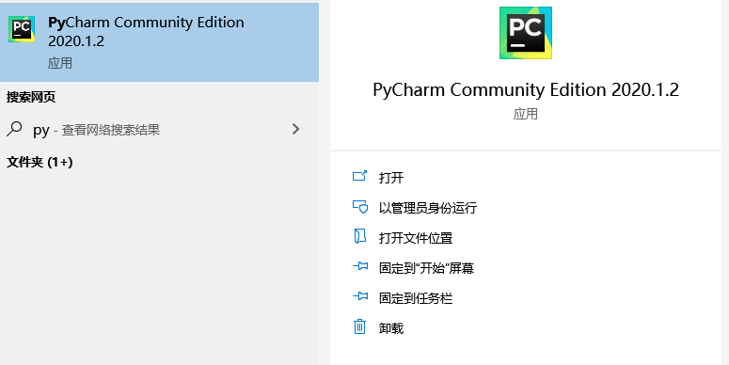
PyCharm的完成配置
最后，我们回到集成开发环境PyCharm，完成最终配置，开始深度学习模型构建。
其实，使用输入pip命令安装库并配置的方法也是一种方法，你也要通过查看相关教程学会。
执行PyCharm：

Slide 19
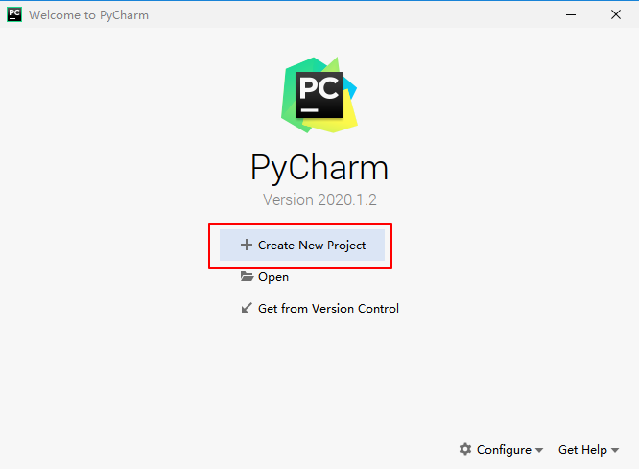
PyCharm的完成配置
创建一个工作项目：

Slide 20
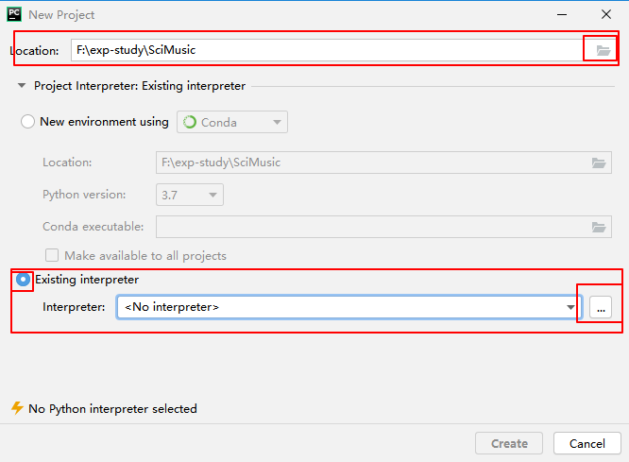
PyCharm的完成配置
选择项目保存路径，建议全英文无空格路径，且空文件夹
选择现有Anaconda环境，选择解释器

Slide 21
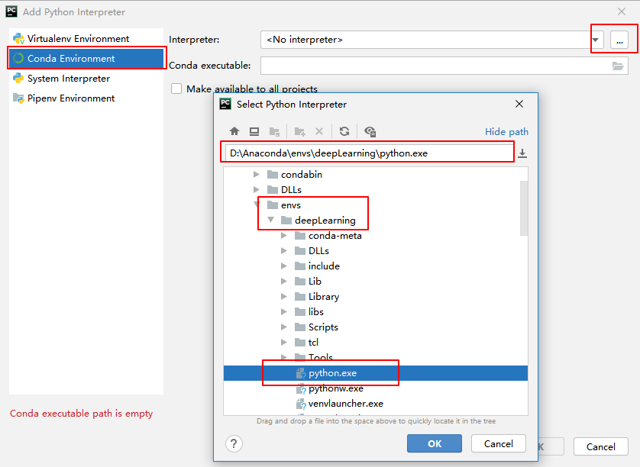
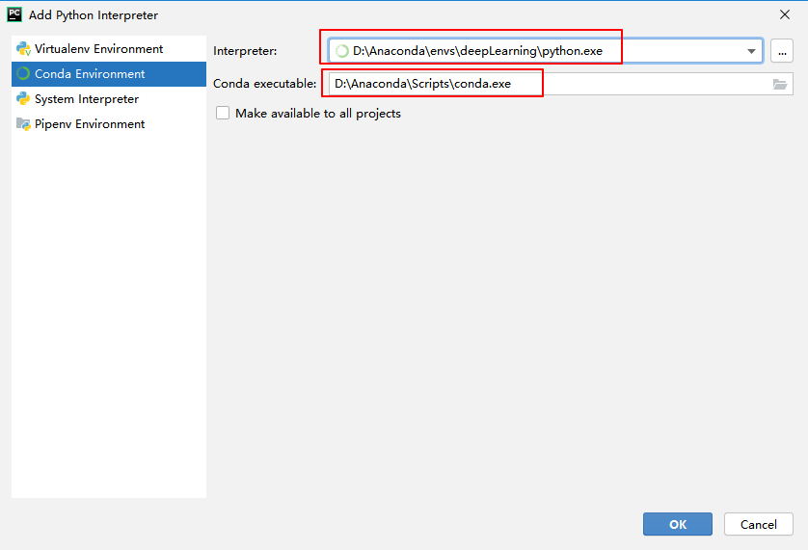
PyCharm的完成配置
选择我们刚刚创建好的Anaconda环境，找到python.exe解释器的位置，然后会发现，Anaconda自动定位可执行conda

Slide 22
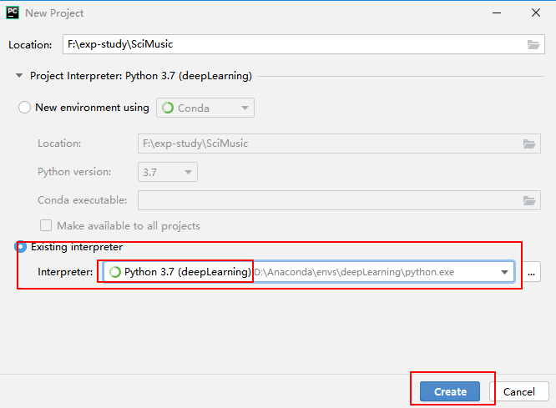
PyCharm的完成配置
创建配置好的环境

Slide 23
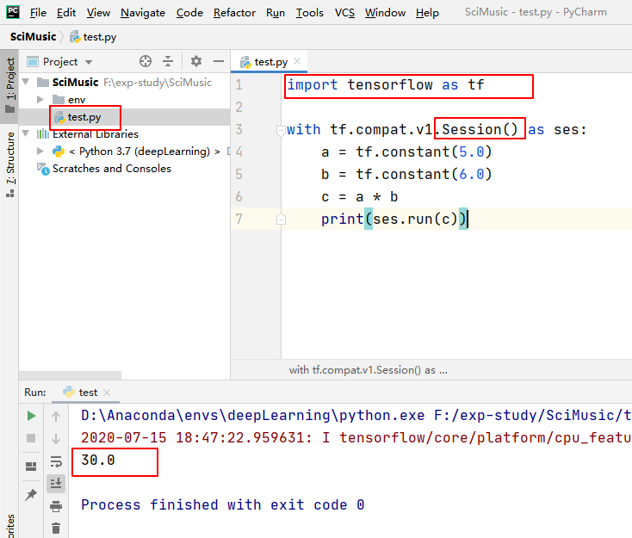
PyCharm的完成配置
测试TensorFlow配置完成，
并成功运行

Slide 24
完了
操作过程中有任何问题，随时找我🆗
Tel：18729002629
QQ：1535367354

